Slide 1
Giới thiệu XML
GV Lương Hán Cơ
Khoa CNTT – ĐH KHTN
ĐHKHTN-CNTT-Lương Hán Cơ

Slide 2
Nội dung
Lịch sử phát triển
Các khái niệm căn bản
Tags & elements
Attributes
Comments
Empty Element
XML Declaration
Processing Instructions
PCDATA
CDATA
Parser
Errors in XML
Namespace
ĐHKHTN-CNTT-Lương Hán Cơ

Slide 3
Binary files
Máy tính có thể hiểu được.
Là một chuỗi những bit (giá trị 1 hay 0).
Phụ thuộc vào chương trình tạo ra nó. Và chỉ có chương trình tạo ra nó mới hiểu tất cả ý nghĩa của tất cả các bit.
Ví dụ: khi soạn thảo văn bản với MS Word,chương trình sẽ tạo binary file với định dạng riêng. Người lập trình viết ct này quyết định mã nhị phân bao nhiêu sẽ tương ứng với bold text, break … Và chỉ có MS Word thể hiện và in tài liệu đúng định dạng như lúc soạn thảo.
Đoạn mã mô tả định dạng được gọi là meta data.
ĐHKHTN-CNTT-Lương Hán Cơ

Slide 4
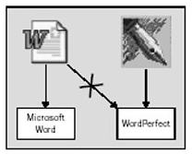
Binary files
Chương trình chạy nhanh hơn, và tiết kiệm không gian lưu trữ meta data.
Khẳng định quyền sở hữu
Những phần mềm khác hãng không tương thích nhau.
Và mỗi hãng xây dựng bộ chuyển đổi tài liệu ở định dạng khác sang định dạng của hãng.
ĐHKHTN-CNTT-Lương Hán Cơ

Slide 5
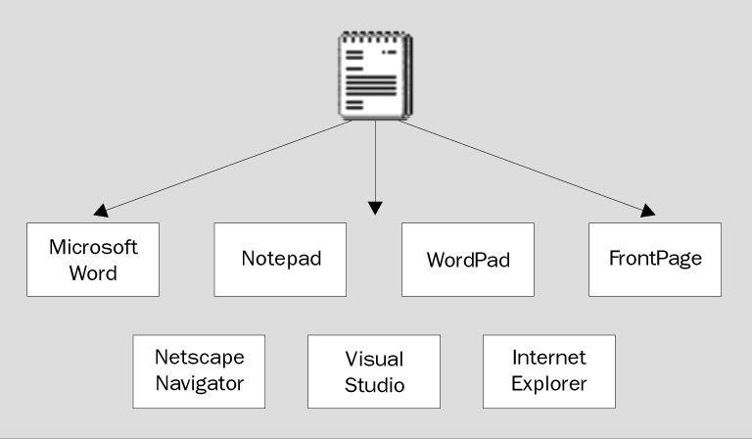
Text files
Giống với binary files.
Tuy nhiên, một nhóm các bit (8bits, hay 16 bits) kết hợp lại tạo thành một mã số. Và mã số này được ánh xạ thành một chữ cái.
Ví dụ: một chuỗi 8bits : 01100001 tạo thành số 97, và được chuyển đổi thành kí tự ‘a’.
Đọc được bởi nhiều chương trình ngay cả với trình soạn thảo văn bản đơn giản nhất.
ĐHKHTN-CNTT-Lương Hán Cơ

Slide 6
Text files
Khó thêm thông tin định dạng( meta data).
Ví dụ: định dạng bold text, hay chèn thêm hình ảnh
ĐHKHTN-CNTT-Lương Hán Cơ

Slide 7
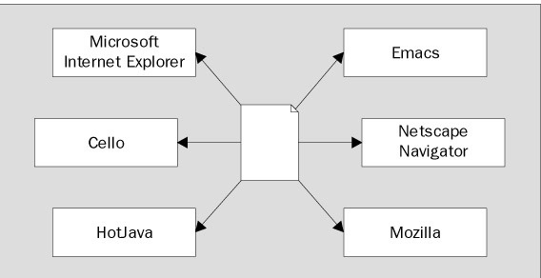
SGML
Ngôn ngữ đánh dấu bằng chuỗi kí tự.
Kết hợp ưu điểm của binary files, và text files: có thể hiểu được bởi máy tính, lưu trữ được meta data và dễ dàng được sử dụng bởi nhiều chương trình.
mark up data (hay meta data) dùng để tự mô tả.
HTML dựa trên chuẩn SGML
Do đó, nhiều phần mềm khác nhau hiển thị được:
ĐHKHTN-CNTT-Lương Hán Cơ

Slide 8
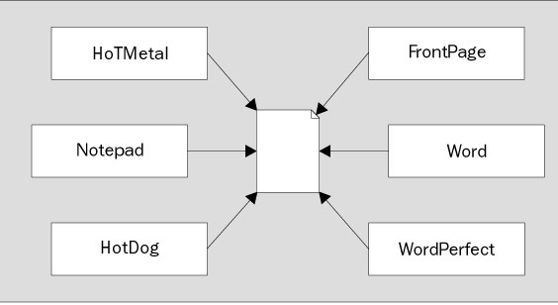
SGML
Và soạn được trên nhiều phần mềm:
ĐHKHTN-CNTT-Lương Hán Cơ

Slide 9
XML ?
SGML: phức tạp không thích hợp để trao đổi dữ liệu trên môi trường web. cần một ngôn ngữ tương tự nhưng đơn giản hơn
HTML: rất phù hợp để hiển thị dữ liệu cho trình duyệt. Những tag này chỉ để mô tả cách hiển thị, không mô tả ý nghĩa của dữ liệu.
XML (Extensible Markup Language): là nhánh con của SGML được giản lược hóa.
ĐHKHTN-CNTT-Lương Hán Cơ

Slide 10
Khái niệm cơ bản
start -tag
root element
element
<name>
<first>John</first>
<middle>Fitzgerald Johansen</middle> <last>Doe</last>
</name>
element content,
Parsed Character DATA (PCDATA),
text content,
text node
end -tag
ĐHKHTN-CNTT-Lương Hán Cơ

Slide 11
Khái niệm cơ bản
Tất cả start-tag đều có end-tag.
self-closing tag: <middle/>
Những tag không thể chồng chéo nhau
  Sai : <P>Some <STRONG>formatted <EM>text</STRONG>, but</EM>
  no grammar no good!</P>
  Đúng : <P>Some <STRONG>formatted <EM>text</EM></STRONG><EM>, but</EM>
  no grammar no good!</P>
Mỗi tài liệu XML chỉ có duy nhất 1 root element.
  Sai : <name>John</name><name>Jane</name>
  Đúng : <names>
    <name>John</name>
    <name>Jane</name>
    </names>
ĐHKHTN-CNTT-Lương Hán Cơ

Slide 12
Document Type ?
XML có thể dùng để tạo một tài liệu chứa bất kỳ thông tin nào ta muốn.
Hoàn toàn linh hoạt khi tổ chức dữ liệu (structured data).
Ví dụ: ngoài việc lưu trữ thông tin họ tên, nó còn cho biết cấu trúc của dữ liệu họ tên gồm 3 thành phần trong đó: họ, tên lót, tên.
Những element sử dụng trong tài liệu được gọi là vocabulary.
Khi tạo một file XML, đồng thời cũng định nghĩa một document type. Trong đó có những luật mà các element phải tuân thủ.
ĐHKHTN-CNTT-Lương Hán Cơ

Slide 13
Document Type ?
Ví dụ:
  Element gốc phải là <name>
  <first>, <middle>, <last> phải là con của <name> element.
  <first>, <middle>, <last> tuân theo thứ tự xác định.
  Phải có thông tin trong 2 element <first>, <last>.
  Không nhất thiết phải có thông tin trong <middle> element.
Có cú pháp định nghĩa Document Type. Nhưng chỉ tương đối, không đủ để mô tả toàn bộ ý nghĩa trong thế giới thực.
Và thực tế khi tạo một Document Type, chúng ta chỉ cần thiết kế sao cho phù hợp với ứng dụng chúng ta nhất và rồi sử dụng nó.
ĐHKHTN-CNTT-Lương Hán Cơ

Slide 14
XML dùng ở đâU ?
XML độc lập platform (Windows, Unix) và ngôn ngữ (Visual Basic, Java).
XML sử dụng để trao đổi dữ liệu giữa những ứng dụng với nhau.
Ứng dụng web: giảm thời gian load trang web.
Chứa nội dung trang web : sử dụng XSLT hay CSS để chuyển đổi và hiện thị trang web.
Remote Procedure Call (RPC): đối tượng ở máy này gọi đối tượng ở máy khác. Sử dụng XML và HTTP.
Simple Object Access Protocol (SOAP): tương tự như RPC cho phép thông qua firewall.
eCommerce: B2B, B2C, …
ĐHKHTN-CNTT-Lương Hán Cơ

Slide 15
Element name
Kí tự bắt đầu có thể là kí tự (bao gồm các ngôn ngữ không thuộc Latin), kí tự “_”.
Kí tự bắt đầu không thể là kí số hoặc những kí hiệu khác.
Sau kí tự đầu tiên có thể là kí số, “-”, “.”
Tên không được có khoảng trắng
Tên không được chứa kí tự “:”. Trừ khi có sử dụng namespaces.
Không thể có khoảng trắng ngay sau kí tự “<”. Nhưng có thể khoảng trắng trước kí tự “>”
ĐHKHTN-CNTT-Lương Hán Cơ

Slide 16
Element name
Tên không thể bắt đầu bằng từ “xml” trong bất kỳ định dạng nào
Ví dụ: “xml”, “XML”, “XmL”, …
Kể cả kết hợp với những kí tự khác
Chú ý:
Đối với, XML parser kèm theo IE không bắt buộc quy định không sử dụng “xml”, nhưng đối với những parser thì xem quy định này là bắt buộc. Vì vậy, chúng ta không nên sử dụng “xml” trong mọi trường hợp.
ĐHKHTN-CNTT-Lương Hán Cơ

Slide 17
Element name
<first.name>
<résumé>
<xml-tag>
<123>
<fun=xml>
<my tag>
ĐHKHTN-CNTT-Lương Hán Cơ

Slide 18
tag name
the tags in XML are case-sensitive
Ví dụ
  <first> is different from <FIRST>, which is different from <First>
  Sai : <FirstName>Luong</firstName>
  Sai : <firstname>Luong</firstName>
  Đúng : <firstname>Luong</firstname>
ĐHKHTN-CNTT-Lương Hán Cơ

Slide 19
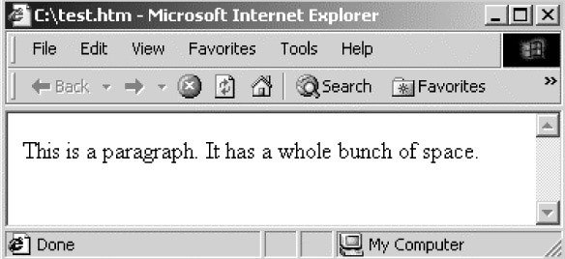
Whitespace in HTML
Một số kí tự đặc biệt được gọi là whitespace, gồm những kí tự: khoảng trắng, xuống dòng, và tabs.
Ví dụ:
  <p>This is a paragraph. It has a whole bunch of space.</p>
ĐHKHTN-CNTT-Lương Hán Cơ

Slide 20
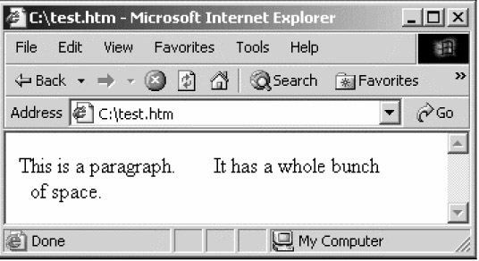
Whitespace in HTML
&nbsp; (nbsp stands for Non-Breaking SPace), tương ứng kí tự khoảng trắng.
<br> tag tương ứng kí tự xuống dòng.
Ví dụ:
  <p>This is a paragraph. &nbsp;&nbsp;&nbsp;&nbsp;&nbsp;&nbsp;It has a whole bunch<br> &nbsp;&nbsp;of space.</p>
ĐHKHTN-CNTT-Lương Hán Cơ

Slide 21
Whitespace in HTML
Sử dụng tag <pre>.
Ví dụ:
  <pre>This is a paragraph. It has a whole bunch of space.</pre>
ĐHKHTN-CNTT-Lương Hán Cơ

Slide 22
Whitespace in PCDATA
Trong XML, các kí tự whitespace trong PCDATA sẽ không bị loại bỏ như là trong HTML.
Ví dụ:
  <tag>This is a paragraph. It has a whole bunch of space.</tag>
  PCDATA sẽ là:
  This is a paragraph. It has a whole bunch of space.
Chú ý: nếu hiển thị XML trong IE5, chúng ta sẽ thấy những kí tự whitespace bị loại bỏ. Lý do bởi vì IE không hiển thị trực tiếp nội dung XML mà sử dụng kỹ thuật XSL để chuyển đổi tài liệu XML sang HTML, và hiển thị nó dưới dạng HTML. Và HTML thì sẽ loại bỏ whitespace.
ĐHKHTN-CNTT-Lương Hán Cơ

Slide 23
End-of-Line Whitespace
Kí tự xuống dòng sử dụng trong các chương trình chạy trên hệ điều hành Windows đều sử dụng 2 kí tự line feed (10) và carriage return (13).
Trên hệ điều hành UNIX chỉ sử dụng một kí tự line feed làm kí tự xuống dòng.
Để giải quyết vấn đề trao đổi trên những platform khác nhau, XML parser sẽ chuyển tất cả kí tự xuống dòng thành kí tự line feed trước khi xử lý.
ĐHKHTN-CNTT-Lương Hán Cơ

Slide 24
Whitespace in Markup
Bên cạnh đó cũng có những whitespace trong tài liệu XML thực sự không có ý nghĩa. Nói cách khác có thể loại bỏ mà không ảnh hưởng đến tài liệu.
Ví dụ:
  <tag>
  <anotherTag>This is some XML</anotherTag>
  </tag>
  Trong khi bất kỳ whitespace trong element <anotherTag> được xem là một phần PCDATA. Cũng có một số kí tự xuống dòng, kí tự khoảng trắng xuất hiện sau <tag> và trước <anotherTag>. Những whitespace chỉ có tác dụng để tài liệu dễ đọc hơn, và thực sự không phải là một phần nội dung của tài liệu. Những whitespace được gọi là extraneous white space.
ĐHKHTN-CNTT-Lương Hán Cơ

Slide 25
Attributes
Có thể thêm thuộc tính vào start-tags hay elements.
<tên thuộc tính>=“<giá trị>”
Ví dụ:
  Sai : <INPUT checked>
  Sai : <INPUT checked=true>
  Đúng : <INPUT checked='true'>
  Đúng : <INPUT checked="true">
  Sai : <INPUT checked="true'>
  Đúng : <info attr=“John's nickname”>
  Sai : <info attr=‘John's nickname’>
  Đúng : <info attr=‘I said “hi” to him’>
  Sai : <bad att="1" att="2"></bad>
ĐHKHTN-CNTT-Lương Hán Cơ

Slide 26
Attributes
Tên attributes theo những quy tắc đặt tên như elements : case-sensitive, không bắt đầu bằng từ “xml”, …
Parser không quan tâm đến thứ tự xuất hiện của những attribute trong element.
Ví dụ:
  <name first="John" middle="Fitzgerald Johansen" last="Doe"></name>
Vì vậy nếu cần quan tâm đến thứ tự của thông tin thì ta nên đặt thông tin vào trong element hơn là attribute.
ĐHKHTN-CNTT-Lương Hán Cơ

Slide 27
Why Use Attributes?
Có 2 quan điểm:
  không sử dụng attribute vì làm phức tạp hóa ngôn ngữ XML
  sử dụng attribute vì không phải quan tâm nhiều đến việc lồng những tag với nhau, cũng như giải quyết hiện tượng chồng chéo.
Ví dụ:
  <note>
  <type>Information</type>
  This is a note.
  </note>
  <note>
  <Information>This is a note.</Information>
  </note>
  <note type="Information">This is a note.</note>
ĐHKHTN-CNTT-Lương Hán Cơ

Slide 28
Why Use Attributes?
Dùng để tiết kiệm không gian lưu trữ, tăng hiệu suất truyền?
Ví dụ:
  <name nickname='Shiny John' first='John' middle='Fitzgerald Johansen' last='Doe'></name> (88 kí tự)
  <name nickname="Shiny John"> <first>John</first> <middle>Fitzgerald Johansen</middle> <last>Doe</last> </name> (112 kí tự)
ĐHKHTN-CNTT-Lương Hán Cơ

Slide 29
Why Use Attributes?
Sử dụng element cho phép linh hoạt hơn. Có thể thêm element khác để chia nhỏ thông tin.
Attributes dùng để mô tả, hay định dạng những dữ liệu trong element đó. Nói cách khác, attribute dùng để chứa meta data.
Sử dụng attribute không có thứ tự.
Quan điểm trung lập: chọn pp nào thấy phù hợp với ứng dụng nhất, tiện nhất. Và XML thì hổ trợ tất cả.
ĐHKHTN-CNTT-Lương Hán Cơ

Slide 30
Comments
<!-- nội dung ghi chú -->
Trình ứng dụng không thể lấy được nội dung ghi chú
Ví dụ:
  <name nickname='Shiny John'>
  <first>John</first>
  <!--John lost his middle name in a fire--> <middle></middle>
  <last>Doe</last>
  </name> (Đúng)
  <middle></middle <!--John lost his middle name in a fire--> > (Sai)
  <!--John lost his middle name -- in a fire--> (Sai)
ĐHKHTN-CNTT-Lương Hán Cơ

Slide 31
Empty Element
Là element không có PCDATA.
Ví dụ
  <name nickname='Shiny John'>
  <first>John</first>
  <!--John lost his middle name in a fire--> <middle></middle>
  <last>Doe</last>
  </name>
  Đúng : <middle/>
  Đúng : <middle />
  Sai : <middle/ >
  Sai : <middle / >
  Đúng : <name first="John" middle="Fitzgerald Johansen" last="Doe"/>
ĐHKHTN-CNTT-Lương Hán Cơ

Slide 32
XML Declaration
Cung cấp thông tin cho parser.
Không nhất thiết phải có.
Ví dụ:
  <?xml version='1.0' encoding='UTF-16' standalone='yes'?>
Quy định:
  Bắt đầu bằng “<?xml”, kết thúc bằng “?>”.
  Bắt buộc phải có thuộc tính version.
  Tùy chọn đối với 2 thuộc tính encoding, standalone.
  Nếu sử dụng cả 3 thuộc tính thì phải theo thứ tự như ở ví dụ trên.
  Phiên bản đặc tả của XML parser phải giống với phiên bản đặc tả của tài liệu XML
ĐHKHTN-CNTT-Lương Hán Cơ

Slide 33
Character encoding
American Standard Code for Information Interchange (ASCII)
7bit-ASCII
8bit-ASCII
UTF-16
UTF-8: phần đầu chứa 7bit-ASCII
ISO-8859-1
windows-1252: sử dụng mặc định cho những tài liệu tiếng Anh trên hđh Windows.
EBCDIC
Nếu không chỉ định mặc định được xem UTF-8, hay UTF-16
ĐHKHTN-CNTT-Lương Hán Cơ

Slide 34
Standalone
yes: nếu toàn bộ dữ liệu liên quan đến tài liệu đều nằm trên file XML này, không liên quan đến bất kỳ file nào khác.
no: cho biết tài liệu này có dữ liệu ngoài, chẳng hạn external DTD.
ĐHKHTN-CNTT-Lương Hán Cơ

Slide 35
Processing Instructions
Thường dùng để chứa script.
Cú pháp:
  <?PITarget PI?>
Ví dụ:
<?xml version='1.0' encoding='UTF-16' standalone='yes'?>
<name nickname='Shiny John'>
<first>John</first>
<!--John lost his middle name in a fire-->
<middle/>
<?nameprocessor SELECT * FROM blah?>
<last>Doe</last>
</name>
ĐHKHTN-CNTT-Lương Hán Cơ

Slide 36
PCDATA
Không cho phép sử dụng kí tự ‘<’ và ‘&’
Ví dụ:
  Sai : <comparison>6 is < 7 & 7 > 6</comparison>
Giải quyết: dùng kí tự escape, sử dụng bảng mã, hay đánh dấu trong đoạn CDATA
Kí tự escape
  &amp; tương ứng &
  &lt; tương ứng <
  &gt; tương ứng >
  &apos; tương ứng '
  &quot; tương ứng “
Sử dụng bảng mã
  &#nnn; với ‘nnn’ là Unicode number ở hệ thập phân
  &#xnnn; với ‘nnn’ là Unicode number ở hệ thập lục phân
  kí tự ‘©’ được thay bằng &#169; hay &#xA9;
ĐHKHTN-CNTT-Lương Hán Cơ

Slide 37
CDATA
Parser sẽ không phân tích nội dung văn bản trong CDATA.
Cú pháp:
  <![CDATA[nội dung trong CDATA]]>
Ví dụ:
  <script language='JavaScript'><![CDATA[
  function myFunc() {
  if(0 < 1 && 1 < 2)
  alert("Hello");
  }
  ]]></script>
ĐHKHTN-CNTT-Lương Hán Cơ

Slide 38
Parser
Parser: XML processor
Parser có nhiệm vụ parse tài liệu XML và cung cấp bất kỳ dữ liệu nào có trong XML cho chương trình ứng dụng.
Một số parser:
  MSXML: http://msdn.microsoft.com/downloads/webtechnology/xml/msxml.asp
  Apache Xerces: http://xml.apache.org/
  Vivid Creations ActiveDOM: http://www.vivid-creations.com
Đặc tả ngôn ngữ XML:
http://www.w3.org/TR/1998/REC-xml-19980210#sec-intro
ĐHKHTN-CNTT-Lương Hán Cơ

Slide 39
Lỗi trong XML
2 loại lỗi có thể xãy ra trong tài liệu XML:
  errors: do quy phạm một số ràng buộc của tài liệu, dẫn đến kết quả không xác định; parser cho phép phục hồi và xử lý tiếp.
  fatal errors: lỗi do sai cú pháp, quy định của ngôn ngữ XML. Parser sẽ chấm dứt ngay.
ĐHKHTN-CNTT-Lương Hán Cơ

Slide 40
Why use Namespaces?
Bất kỳ tổ chức, hay cá nhân đều có thể định nghĩa tài liệu XML với những từ khóa riêng.
Trong số những từ khóa đó, có những từ khóa giống nhau nhưng mang ý nghĩa khác nhau.
Hoàn toàn không có vấn để, nếu 2 tài liệu đó sử dụng độc lập nhau.
Nhưng khi có nhu cầu kết hợp 2 tài liệu đó với nhau (trao đổi dữ liệu) sẽ nãy sinh vấn đề xung đột về tên gọi.
ĐHKHTN-CNTT-Lương Hán Cơ

Slide 41
Ví dụ
<?xml version="1.0" encoding="ISO-8859-1"?>
<person>
<name>
<title>Sir</title>
<first>John</first>
<middle>Fitzgerald Johansen</middle>
<last>Doe</last>
</name>
<position>Vice President of Marketing</position>
<résumé>
<html> <head>
<title>Resume of John Doe</title>
</head>
<body> <h1>John Doe</h1>
<p>John's a great guy, you know?</p>
</body>
</html>
</résumé>
</person>
ĐHKHTN-CNTT-Lương Hán Cơ

Slide 42
Giải pháp
Đối với parser không phân biệt được sự khác nhau của 2 element trong tài liệu.
Nhận thấy là được sự khác biệt ngữ nghĩa tương ứng với khác biệt về cấu trúc. <title> trong <person> sẽ có ý nghĩa là danh xưng, còn <title> trong <résumé> là tiêu đề của phần nội dung lý lịch.
Nếu có sự thay đổi về cấu trúc  mô tả lại cấu trúc nhận diện.
Phương pháp khác, sử dụng tiếp đầu ngữ (prefix)
ĐHKHTN-CNTT-Lương Hán Cơ

Slide 43
Ví dụ
<?xml version="1.0" encoding="ISO-8859-1"?>
<pers:person>
<pers:name>
<pers:title>Sir</pers:title>
<pers:first>John</pers:first>
<pers:middle>Fitzgerald Johansen</pers:middle>
<pers:last>Doe</pers:last>
</pers:name>
<pers:position>Vice President of Marketing</pers:position>
<pers:résumé>
<xhtml:html> <xhtml:head>
<xhtml:title>Resume of John Doe</xhtml:title>
</xhtml:head>
<xhtml:body>
<xhtml:h1>John Doe</xhtml:h1> <xhtml:p>John's a great guy,
you know?</xhtml:p>
</xhtml:body>
</xhtml:html>
</pers:résumé>
</pers:person>
ĐHKHTN-CNTT-Lương Hán Cơ

Slide 44
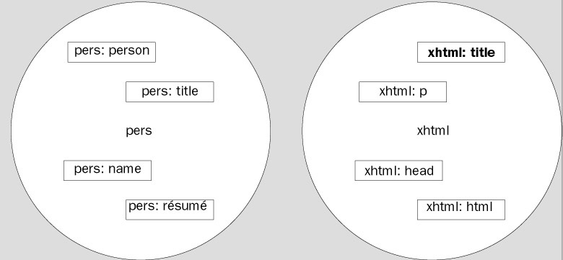
Namespaces
Có thể xem prefix là namespaces.
Hoàn toàn tương đương với khái niệm namespace trong ngôn ngữ lập trình Java và .NET
Sử dụng prefix có giải quyết triệt để chưa?
ĐHKHTN-CNTT-Lương Hán Cơ

Slide 45
Phải hơn thế nữa…
Prefix cũng chỉ là một từ khóa riêng.
Và không ai đảm bảo là prefix sẽ không bị trùng.
 Prefix chưa thực sự giải quyết trọn vẹn vấn đề.
Phải sử dụng cơ chế đặt tên duy nhất.
URI (Uniform Resource Indentifier) là một chuỗi kí tự dùng để nhận diện tài nguyên trên Internet.
URI đảm bảo tính duy nhất.
URI gồm 2 dạng :
  URL (Uniform Resource Locator)
    ví dụ: URL = { http://www.fit.hcmuns.edu.vn/hethong }
    ví dụ: URL = { ftp://resource.courses.fit.hcmuns.edu.vn }
    ví dụ: URL = { mailto:lhco@fit.hcmuns.edu.vn }
  URN (Universal Resource Name)
    ví dụ: URN = {urn:VietNamese-Citizen:000-000-000 }
ĐHKHTN-CNTT-Lương Hán Cơ

Slide 46
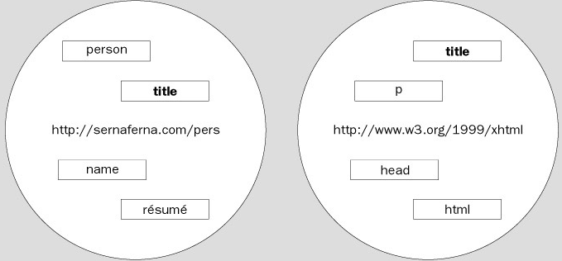
XML Namespaces
Tên của element có sử dụng XML namespaces được gọi là qualified names (QName)
ví dụ:
<pers:person xmlns:pers="http://mycompany.com/pers"/>
trong đó xmlns (xml namespace) dùng để khai báo sự tương đương giữa prefix và URI namespace.
ĐHKHTN-CNTT-Lương Hán Cơ

Slide 47
Ví dụ
<?xml version="1.0" encoding="ISO-8859-1"?>
<pers:person xmlns:pers="http://mycompany.com/pers" xmlns:html="http://www.w3.org/1999/xhtml">
<pers:name>
<pers:title>Sir</pers:title>
<pers:first>John</pers:first>
<pers:middle>Fitzgerald Johansen</pers:middle>
<pers:last>Doe</pers:last>
</pers:name>
<pers:position>Vice President of Marketing</pers:position>
<pers:résumé> <html:html> <html:head>
<html:title>Resume of John Doe</html:title>
</html:head>
<html:body> <html:h1>John Doe</html:h1> <html:p>John's a great guy, you know?</html:p> </html:body> </html:html>
</pers:résumé>
</pers:person>
ĐHKHTN-CNTT-Lương Hán Cơ

Slide 48
Khác prefix, cùng Namespaces
XML Namespace chỉ phân biệt trên URI; không quan tâm đến prefix
Trong ví dụ dưới: tất cả các element thuộc cùng namespaces.
<?xml version="1.0" encoding="ISO-8859-1"?>
<pers:person xmlns:pers="http://uns.com/students" xmlns:students="http://uns.com/students">
<pers:name>
<pers:title>Sir</pers:title>
<pers:first>John</pers:first>
<pers:middle>Fitzgerald Johansen</pers:middle>
<pers:last>Doe</pers:last>
</pers:name>
<students:ID>321-23437</students:ID>
<students:grade>A</students:grade>
</pers:person>
ĐHKHTN-CNTT-Lương Hán Cơ

Slide 49
Cùng prefix, khác Namespaces
Có thể định nghĩa lại prefix đã sử dụng cho namespace khác. Kết quả: 2 element của prefix thuộc về 2 namespace khác nhau.
<?xml version="1.0" encoding="ISO-8859-1"?>
<student:person xmlns:student="http://vnu.org/students" >
<student:name>
<student:title>Sir</student:title>
<student:first>John</student:first>
<student:middle>Fitzgerald Johansen</student:middle>
<student:last>Doe</student:last>
</student:name>
<student:ID xmlns:student="http://uns.com/students">
321-23437</student:ID>
<student:grade xmlns:student="http://uns.com/students">
A</student:grade>
</student:person>
ĐHKHTN-CNTT-Lương Hán Cơ

Slide 50
Default namespaces
Cũng có ý nghĩa như một namespace bình thường, ngoại trừ là không cần chỉ định prefix khi sử dụng.
Ví dụ:
<person xmlns="http://mycompany.com/pers">
<name>
<title>Sir</title>
</name>
</person> (đúng)
______________________________________________________________
<person xmlns="http://mycompany.com/pers"
xmlns:xhtml="http://www.w3.org/1999/xhtml">
<name/>
<xhtml:p>This is XHTML</xhtml:p>
</person> (đúng)
______________________________________________________________
<person xmlns="http://mycompany.com/pers" xmlns="http://www.w3.org/1999/xhtml"> (sai)
ĐHKHTN-CNTT-Lương Hán Cơ

Slide 51
Ví dụ
<?xml version="1.0" encoding="ISO-8859-1"?>
<person xmlns="http://mycompany.com/pers" xmlns:html="http://www.w3.org/1999/xhtml">
<name>
<title>Sir</title>
<first>John</first>
<middle>Fitzgerald Johansen</middle>
<last>Doe</last>
</name>
<position>Vice President of Marketing</position>
<résumé>
<html:html> <html:head> <html:title>Resume of John Doe</html:title></html:head>
<html:body> <html:h1>John Doe</html:h1> <html:p>John's a great guy, you know?</html:p>
</html:body>
</html:html>
</résumé>
</person>
ĐHKHTN-CNTT-Lương Hán Cơ

Slide 52
Sử dụng default namespaces nhiều lần trong cùng tài liệu
<?xml version="1.0" encoding="ISO-8859-1"?>
<person xmlns="http://mycompany.com/pers">
<name>
<title>Sir</title>
<first>John</first>
<middle>Fitzgerald Johansen</middle>
<last>Doe</last>
</name>
<position>Vice President of Marketing</position>
<résumé>
<html xmlns="http://www.w3.org/1999/xhtml"> <head><title>Resume of John Doe</title></head>
<body> <h1>John Doe</h1> <p>John's a great
guy, you know?</p></body> </html>
</résumé>
</person>
ĐHKHTN-CNTT-Lương Hán Cơ

Slide 53
Vô hiệu default namespaces
Đôi khi chúng ta muốn element không có sử dụng default namespace.
Ví dụ:
<employee>
<name>Jane Doe</name>
<notes>
<p xmlns="http://www.w3.org/1999/xhtml">
I've worked with <name>Jane Doe</name>
for over a <em>year</em> now.</p>
</notes>
</employee>
<employee>
<name>Jane Doe</name>
<notes>
<p xmlns="http://www.w3.org/1999/xhtml">I've worked with <name xmlns="">Jane Doe</name> for over a <em>year</em> now.</p>
</notes>
</employee>
ĐHKHTN-CNTT-Lương Hán Cơ

Slide 54
Khai báo namespaces
<pers:person xmlns:pers="http://mycompany.com/pers" xmlns:xhtml="http://www.w3.org/1999/xhtml">
<pers:name/>
<xhtml:p>This is XHTML</xhtml:p>
</pers:person>
<person xmlns="http://mycompany.com/pers" xmlns:xhtml="http://www.w3.org/1999/xhtml">
<name/>
<xhtml:p>This is XHTML</xhtml:p>
</person>
<person xmlns="http://mycompany.com/pers">
<name/>
<p xmlns="http://www.w3.org/1999/xhtml">This is XHTML</p>
</person>
ĐHKHTN-CNTT-Lương Hán Cơ

Slide 55
Namespaces & attributes
Namespace trong attribute khác với namespaces của element.
Thông thường: attribute không có prefix chỉ liên quan đến một element đó.
Ví dụ:
<person xmlns="http://sernaferna.com/pers">
<name id="25">
<title>Sir</title>
</name>
</person>
  <person>; <name>; <title> đều thuộc default namespace.
  Thuộc tính id không thuộc default namespace, mà liên quan đến name element.
ĐHKHTN-CNTT-Lương Hán Cơ

Slide 56
Namespaces & attributes
Có thể khai báo namespace cho attributes thông qua prefix.
Ví dụ:
<a:person xmlns:a="http://sernaferna.com/pers">
<a:name a:id="25">
<a:title>Sir</a:title>
</a:name>
</a:person>
ĐHKHTN-CNTT-Lương Hán Cơ

Slide 57
Namespaces & attributes
Ngôn ngữ XSLT xem 2 trường hợp ở dưới là khác nhau.
Ví dụ:
  <a:name id="25">
  <a:name a:id="25">
Có chương trình sẽ phân biệt, có chương trình xem cả 2 tương đương nhau.
ĐHKHTN-CNTT-Lương Hán Cơ

Slide 58
Bài tập:
<aaa xmlns = "http://zvon.org/lowercase" >
<bbb >
<ccc xmlns = "" >
<ddd />
</ccc>
</bbb>
</aaa>
Namespace của element ccc và ddd?
ĐHKHTN-CNTT-Lương Hán Cơ

Slide 59
Bài tập:
<lower:aaa xmlns:lower = "http://zvon.org/lowercase" xmlns:upper = "http://zvon.org/uppercase"
xmlns:xnumber = "http://zvon.org/xnumber" >
<lower:bbb lower:zz = "11" >
<lower:ccc upper:WW = "22" />
</lower:bbb>
<upper:BBB lower:sss = "***" xnumber:S111 = "???" />
<xnumber:x111 />
</lower:aaa>
Những thuộc tính zz, WW, sss, S111 thuộc namespace nào?
ĐHKHTN-CNTT-Lương Hán Cơ

Slide 60
Bài tập:
<lower:aaa xmlns:lower = "http://zvon.org/lowercase" xmlns:upper = "http://zvon.org/uppercase"
xmlns:xnumber = http://zvon.org/xnumber >
<lower:bbb zz = "11" >
<lower:ccc WW = "22" />
</lower:bbb>
<upper:BBB sss = "***" xnumber:S111 = "???" />
<xnumber:x111 />
</lower:aaa>
Thuộc tính: zz, WW, sss thuộc namespace nào?
ĐHKHTN-CNTT-Lương Hán Cơ

Slide 61
Bài tập:
<aaa xmlns = http://zvon.org/lowercase
xmlns:upper = "http://zvon.org/uppercase"
xmlns:xnumber = "http://zvon.org/xnumber“>
<bbb zz = "11" >
<ccc WW = "22“
xmlns ="http://zvon.org/uppercase" />
</bbb>
<upper:BBB sss = "***" xnumber:S111 = "???" />
<xnumber:x111 />
</aaa>
Thuộc tính: zz, WW, sss thuộc namespace nào?
ĐHKHTN-CNTT-Lương Hán Cơ

Slide 62
Bài tập:
<aaa xmlns:lower = "http://zvon.org/lowercase" >
<lower:BBB xmlns:lower = "http://zvon.org/uppercase" >
<lower:x111 />
<sss xmlns:lower = "http://zvon.org/xnumber" >
<lower:x111 />
</sss>
</lower:BBB>
<lower:x111 />
</aaa>
Xác định tầm ảnh hưởng của các namespace?
ĐHKHTN-CNTT-Lương Hán Cơ

Slide 63
Bài tập:
<aaa xmlns:upper = http://zvon.org/uppercase
xmlns:xnumber = "http://zvon.org/xnumber" >
<bbb xmlns = "http://zvon.org/lowercase" >
<ccc />
<upper:WWW />
<xnumber:x666 />
</bbb>
<BBB xmlns = "http://zvon.org/uppercase" >
<upper:WWW />
<xnumber:x666 />
<CCC />
</BBB>
<x111 xmlns = "http://zvon.org/xnumber" >
<x222 />
<upper:WWW />
<xnumber:x666 />
</x111>
</aaa>
Xác định namespace của những element trong tài liệu XML này
ĐHKHTN-CNTT-Lương Hán Cơ

Slide 64
Bài tập:
<OOO xmlns = http://zvon.org/xnumber
xmlns:lower = "http://zvon.org/lowercase"
ooo = "222" >
<aaa xmlns:lower = "http://zvon.org/lowercase" >
<lower:BBB xmlns:lower = "http://zvon.org/uppercase" >
<lower:x111 />
<sss xmlns:lower = "http://zvon.org/xnumber" >
<lower:x111 />
</sss>
</lower:BBB>
<lower:x111 />
</aaa>
<aaa xmlns = "http://zvon.org/uppercase" >
<BBB xmlns:upper = "http://zvon.org/uppercase" upper:U = "A"
U = "A" lower:U = "A" />
</aaa>
<aaa xmlns = "http://zvon.org/lowercase" >
<upper:BBB xmlns:upper = http://zvon.org/uppercase
xmlns = "http://zvon.org/xnumber" >
<x111 />
</upper:BBB>
<x111 />
</aaa>
</OOO>
Xác định namespace của những element trong tài liệu XML này
ĐHKHTN-CNTT-Lương Hán Cơ

Slide 65
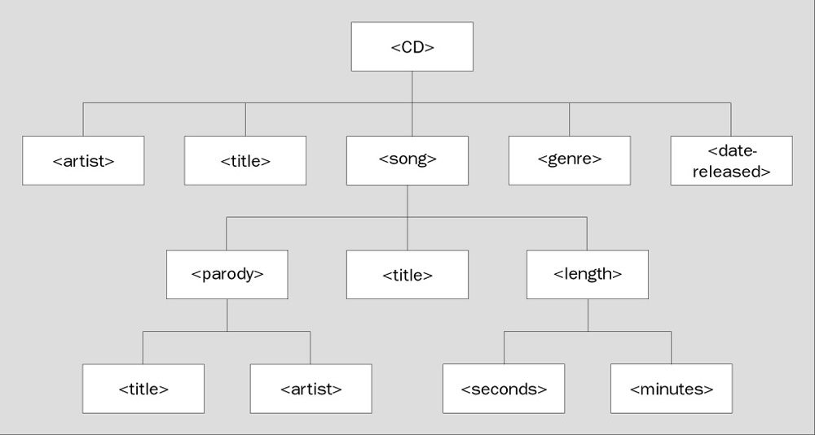
Bài tập:
Xây dựng file tài liệu XML với cấu trúc sau:
ĐHKHTN-CNTT-Lương Hán Cơ

